Slide 1
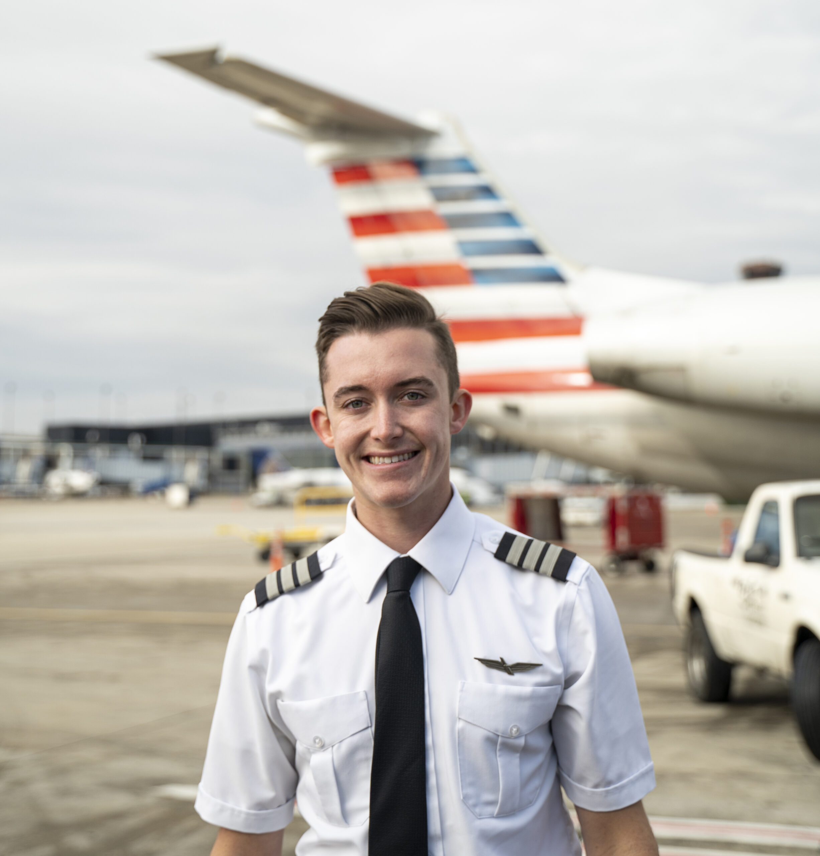
“JAG TAR DIG UT I VÄRLDEN”
Pilot

Slide 2
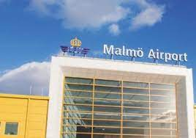
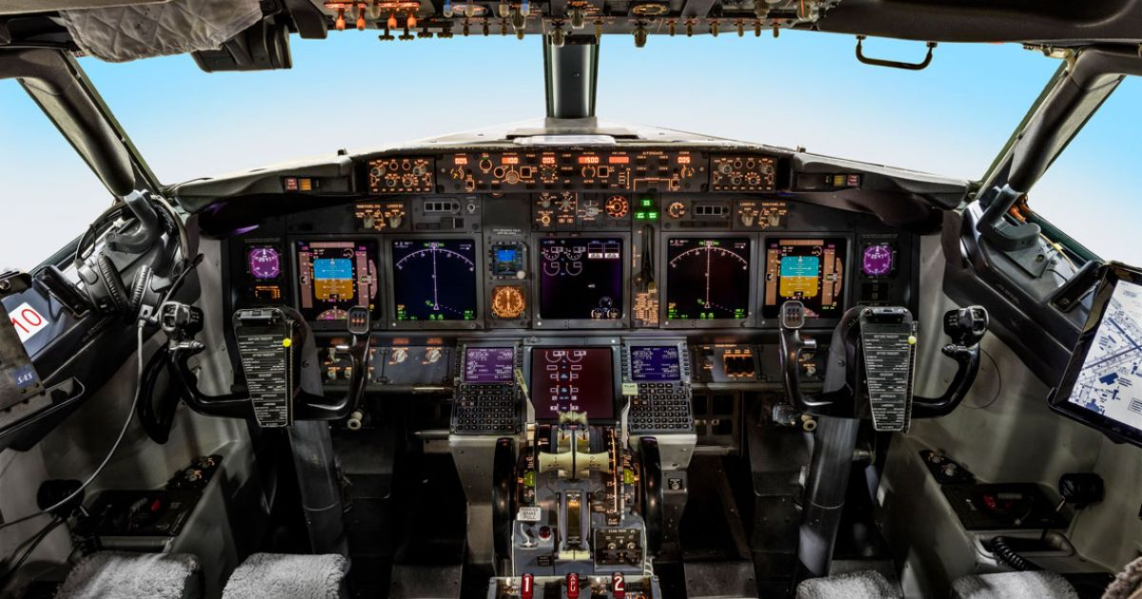
Var jobbar en pilot?
Flygplats
Flygplan
Notes:
2

Slide 3
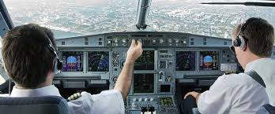
Vad gör en pilot?
Planerar flygningar
Kontrollerar säkerheten ombord
”Kör” flygplanet
Tar hand om passagerarna vid nödsituation
Notes:
Samlar information om antalet passagerare, lastens vikt, vilket väder det är på de ställen planet ska passera m.m. Uppgifterna knappas in i en dator som styr autopiloten. Det är autopiloten som håller kursen och flyghöjden under flygningen.
Kontrollerar flygplanet så att allt är säkert, helt, påfyllt m.m.
Startar, övervakar instrumentpanel, kommunicerar med flygledare, landar
Ansvarar för nödsituationer tillsammans med flygvärdinnor och stewards

Slide 4
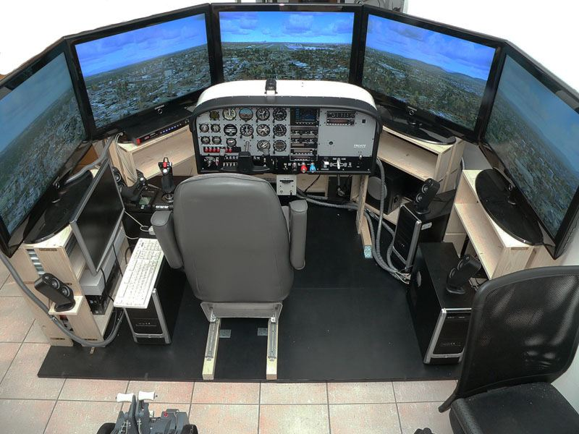
Hur blir man pilot?
Gymnasieutbildning
2-3 års utbildning efter gymnasiet
Fysiska krav
Flygtimmar i simulator och med annan pilot
Notes:
Längd 160-195 cm för att passa i pilotstol
Syn, hörsel, epilepsi och sjukdomar som kan ge ”anfall”

Slide 5
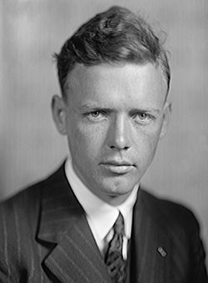
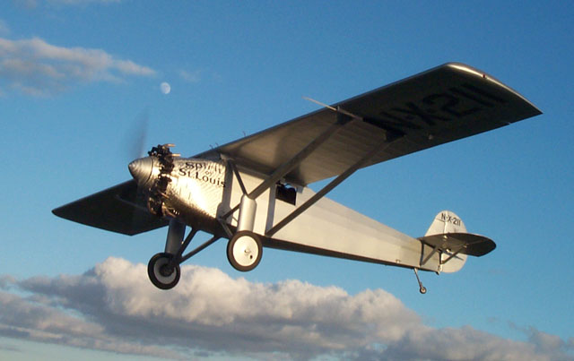
Charles Lindbergh
1902-1974
Studerade teknik på Universitet i USA och
gick arméns flygutbildning
Amerikansk flygare, uppfinnare och författare
”Den flygande dåren” – hoppade från störtande flygplan 4 gånger
Först att flyga själv över Atlanten (1933)
Notes:
Svenskättad med rötter i Smedstorp utanför Tomelilla
Jobbade som postflygare
Tog 33,5 timmar att flyga från New York till Paris. Idag tar det ca 7,5 timmar

Slide 6
PILOT
Notes:
Klassen skriver tillsammans några rader för att sammanfatta lektionen.

